Slide 1
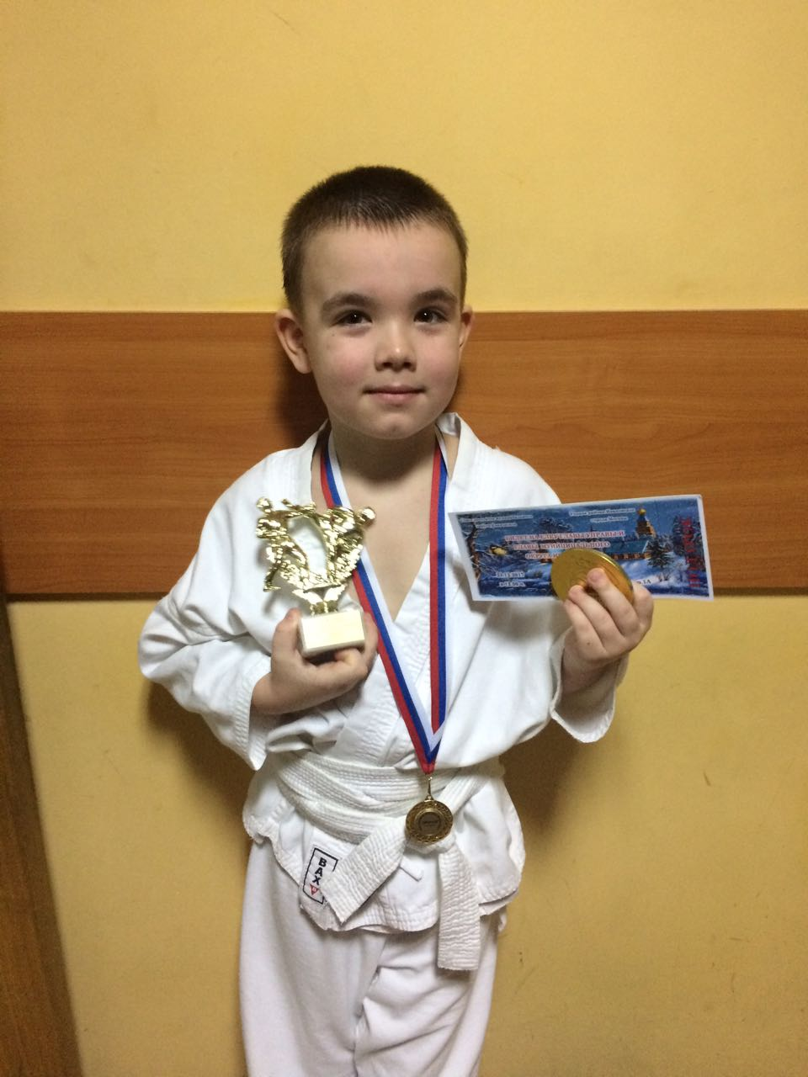
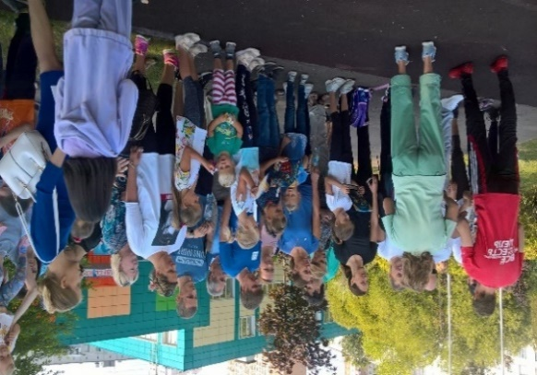
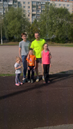
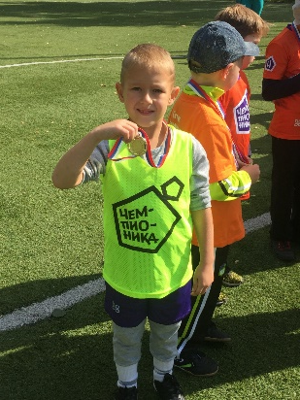
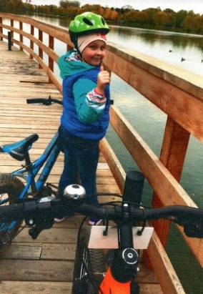
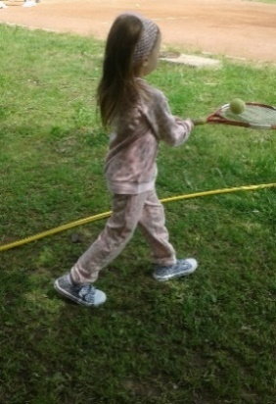
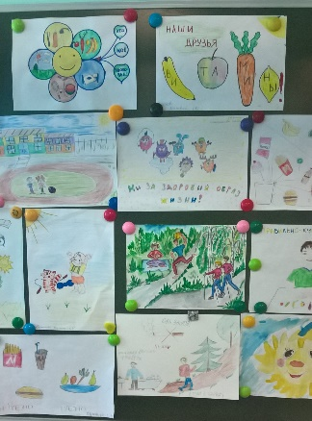
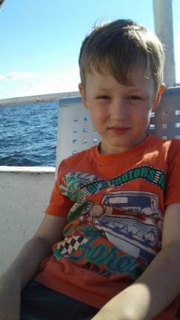
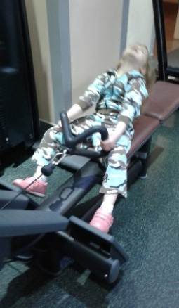
Здоровый образ жизни учащихся 1 «В» класса
Записываемся в спортивные секции
Участвуем в городских и школьных спортивных соревнованиях
Мама, папа, я- спортивная семья
Правила дорожного движения не только изучаем, но и соблюдаем
Любим кататься на велосипедах, играть в теннис
Играем и рисуем, читаем и поём.
Весело живём!
Летом загораем, на море отдыхаем
Мускулы качаем- здоровье улучшаем
Здоровье с детства укрепляйте, витамины принимайте!
Спортом занимайтесь, здоровья набирайтесь!

Slide 2
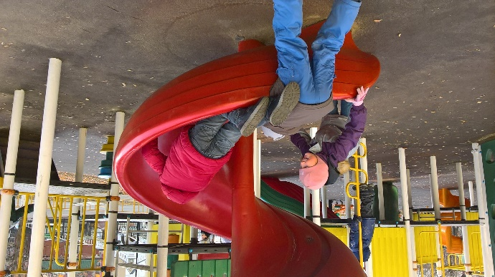
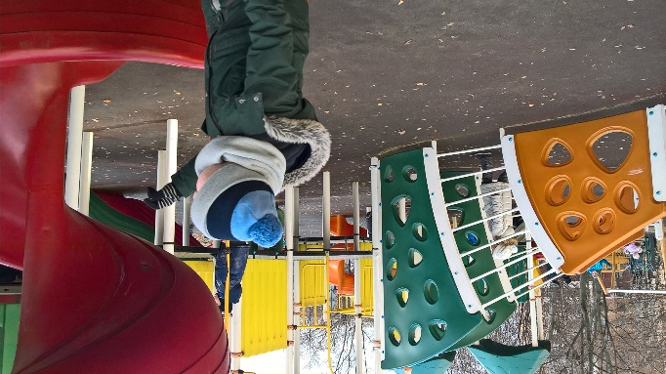
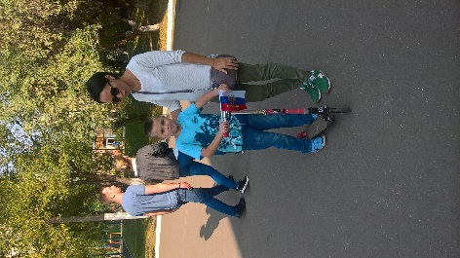
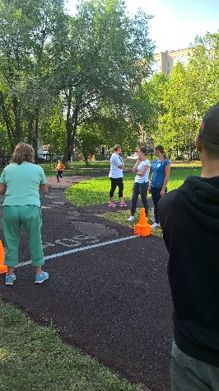
Здоровый образ жизни учащихся 1 «В» класса
Здоровье с детства укрепляйте, витамины принимайте!
Спортом занимайтесь, здоровья набирайтесь!

Slide 3
Наши рисунки
В здоровье- сила!

